Slide 1
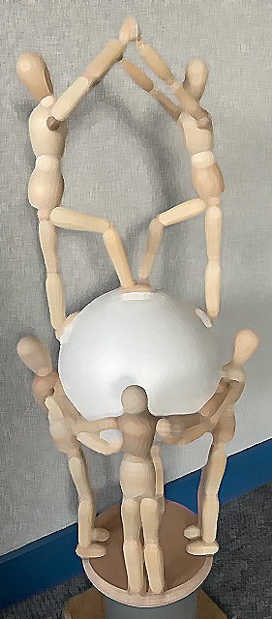
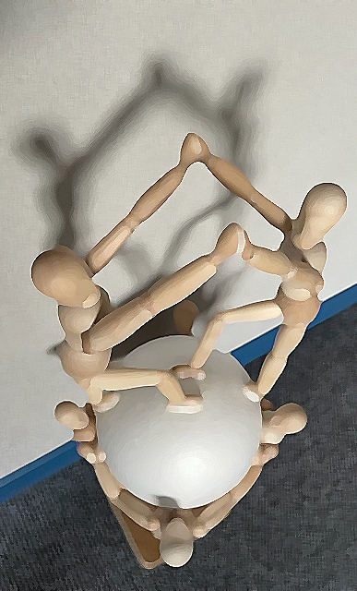
SAMEN GEDRAGEN NAAR DE TOP
De beeldengroep
4 figuren dragen een bol… de wereld? Hun idealen… hun gezamenlijk streven.
2 figuren winnen hun gezamenlijke doel.
Hebben we als team gewonnen?
We hebben het samen gerealiseerd.
Als team, wijk, gemeenschap.

Slide 2
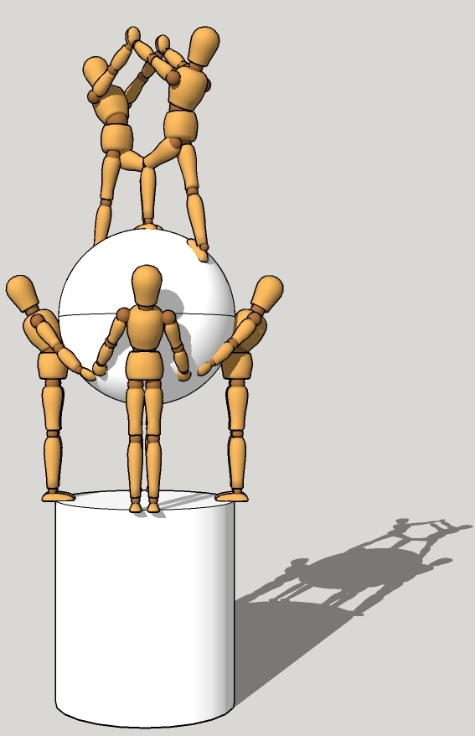
Beeldengroep worden uitgewerkt in draadstaal 6 mm. Het metaal krijgt een anti-roest behandeling. (Geschoopeerd en gepoedercoated in zilverkleur) Een goed contrast in de groene omgeving.

Slide 3
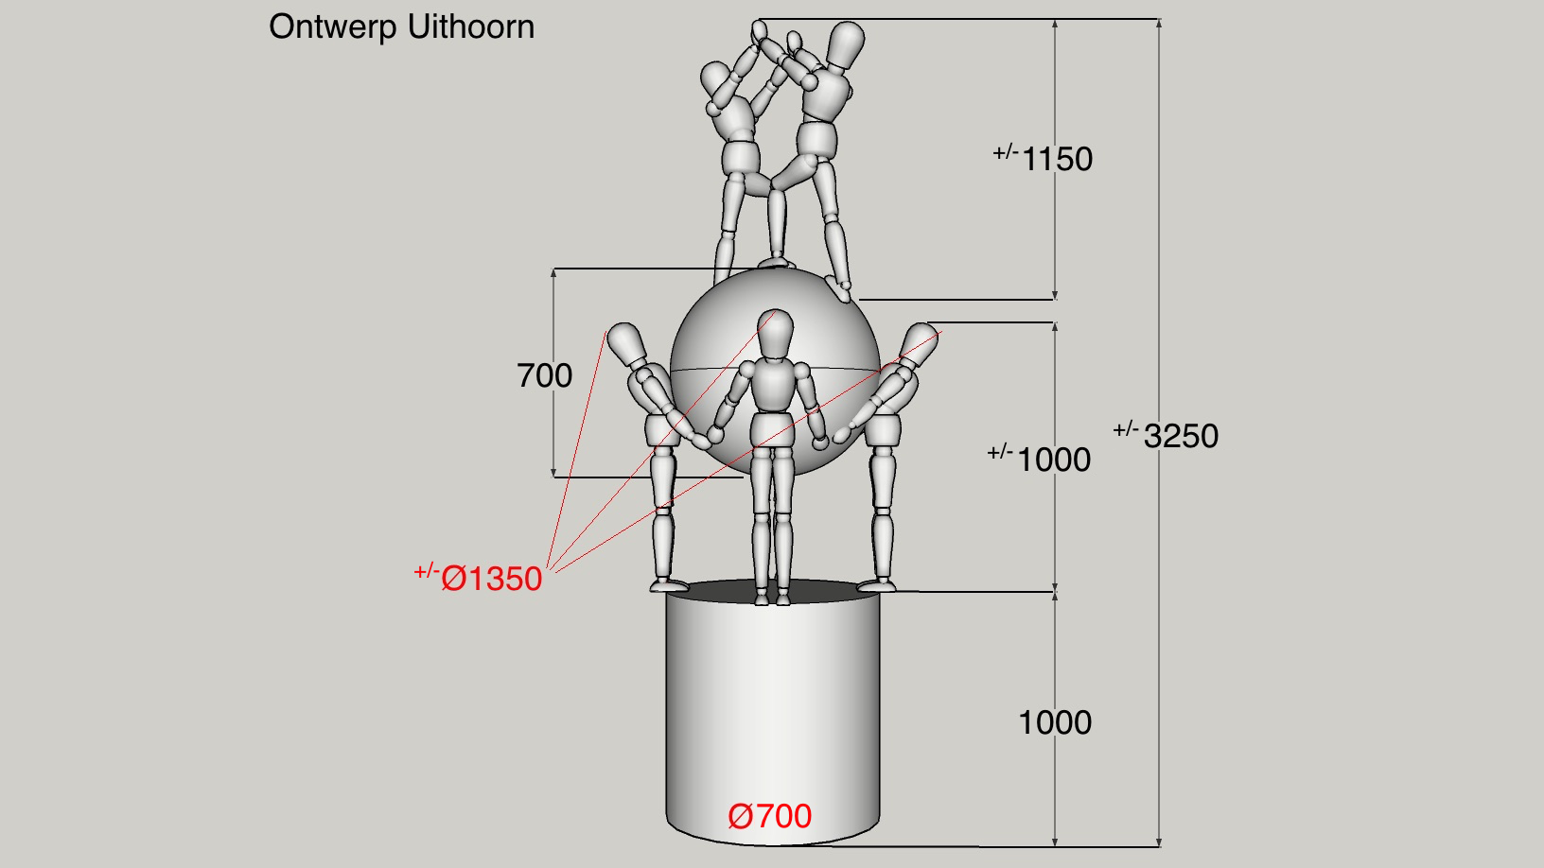

Slide 4
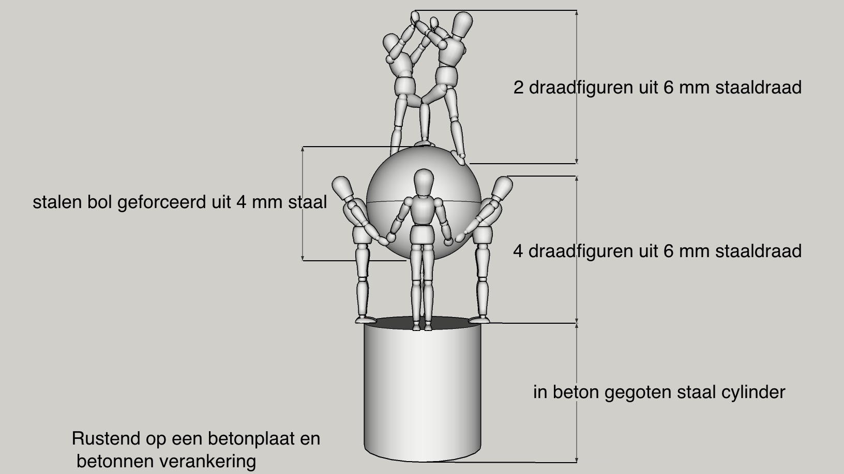

Slide 5
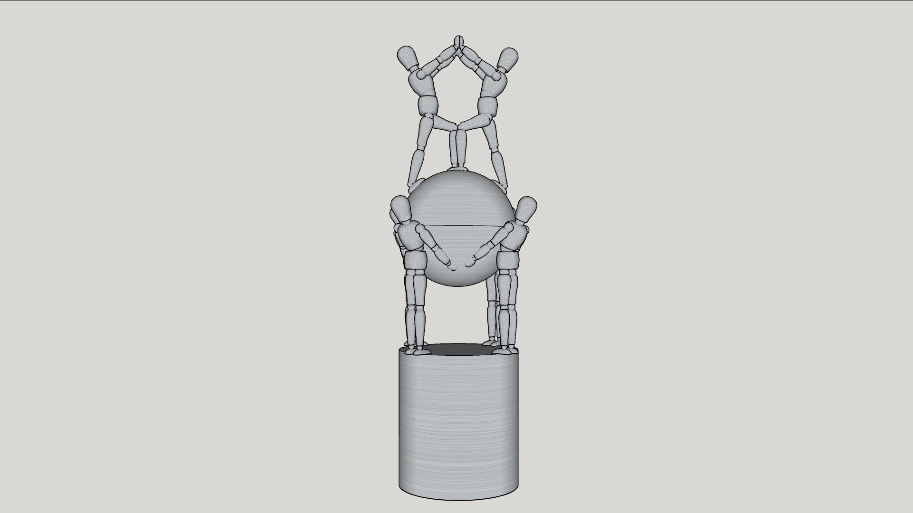

Slide 6
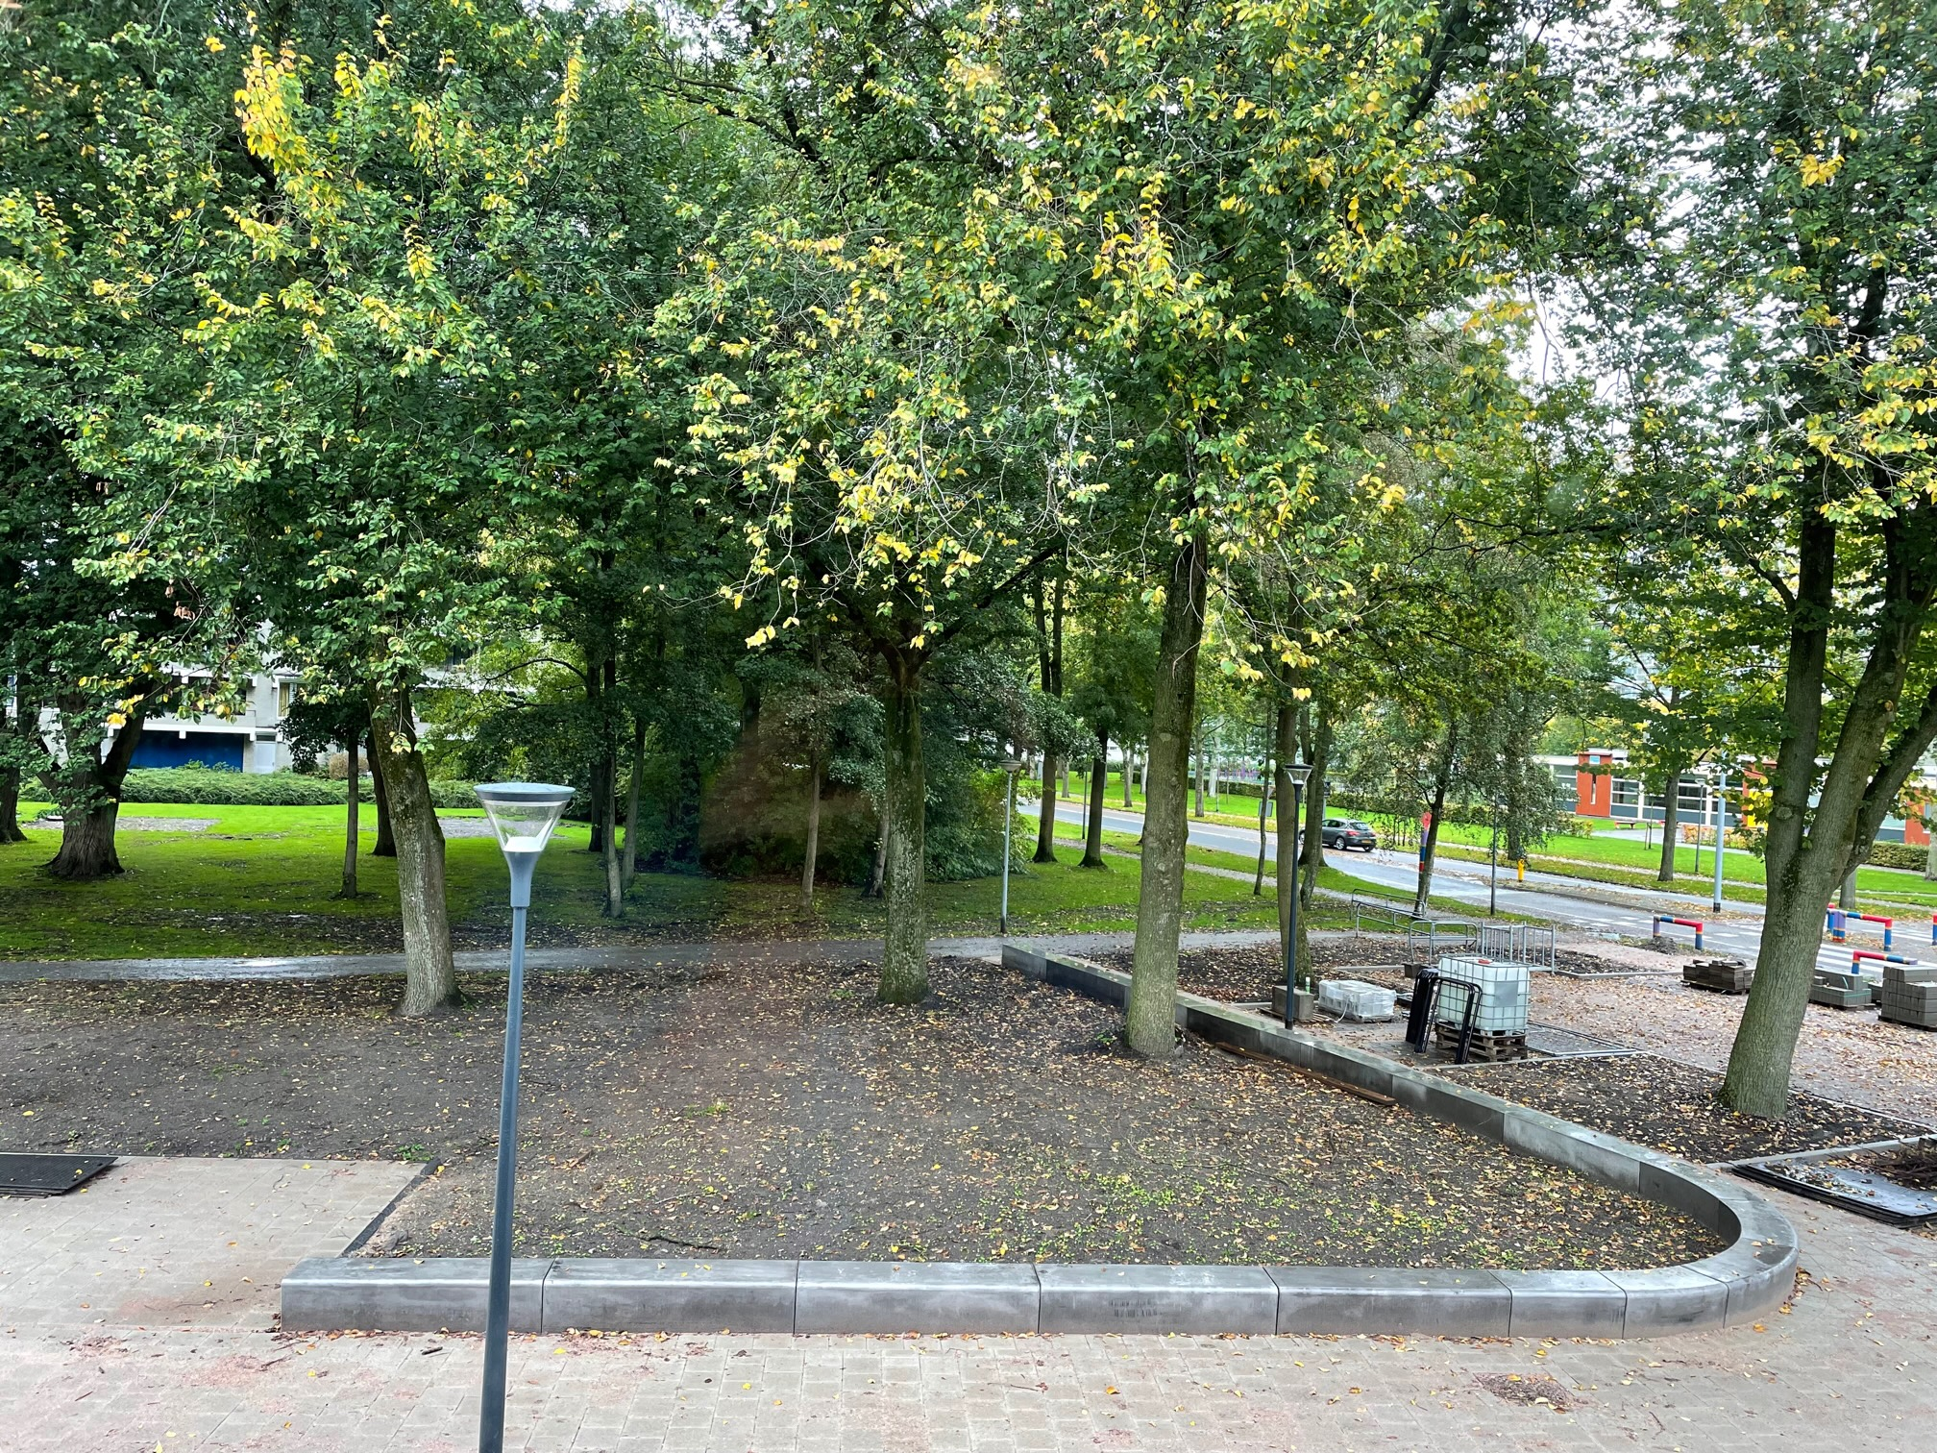

Slide 7
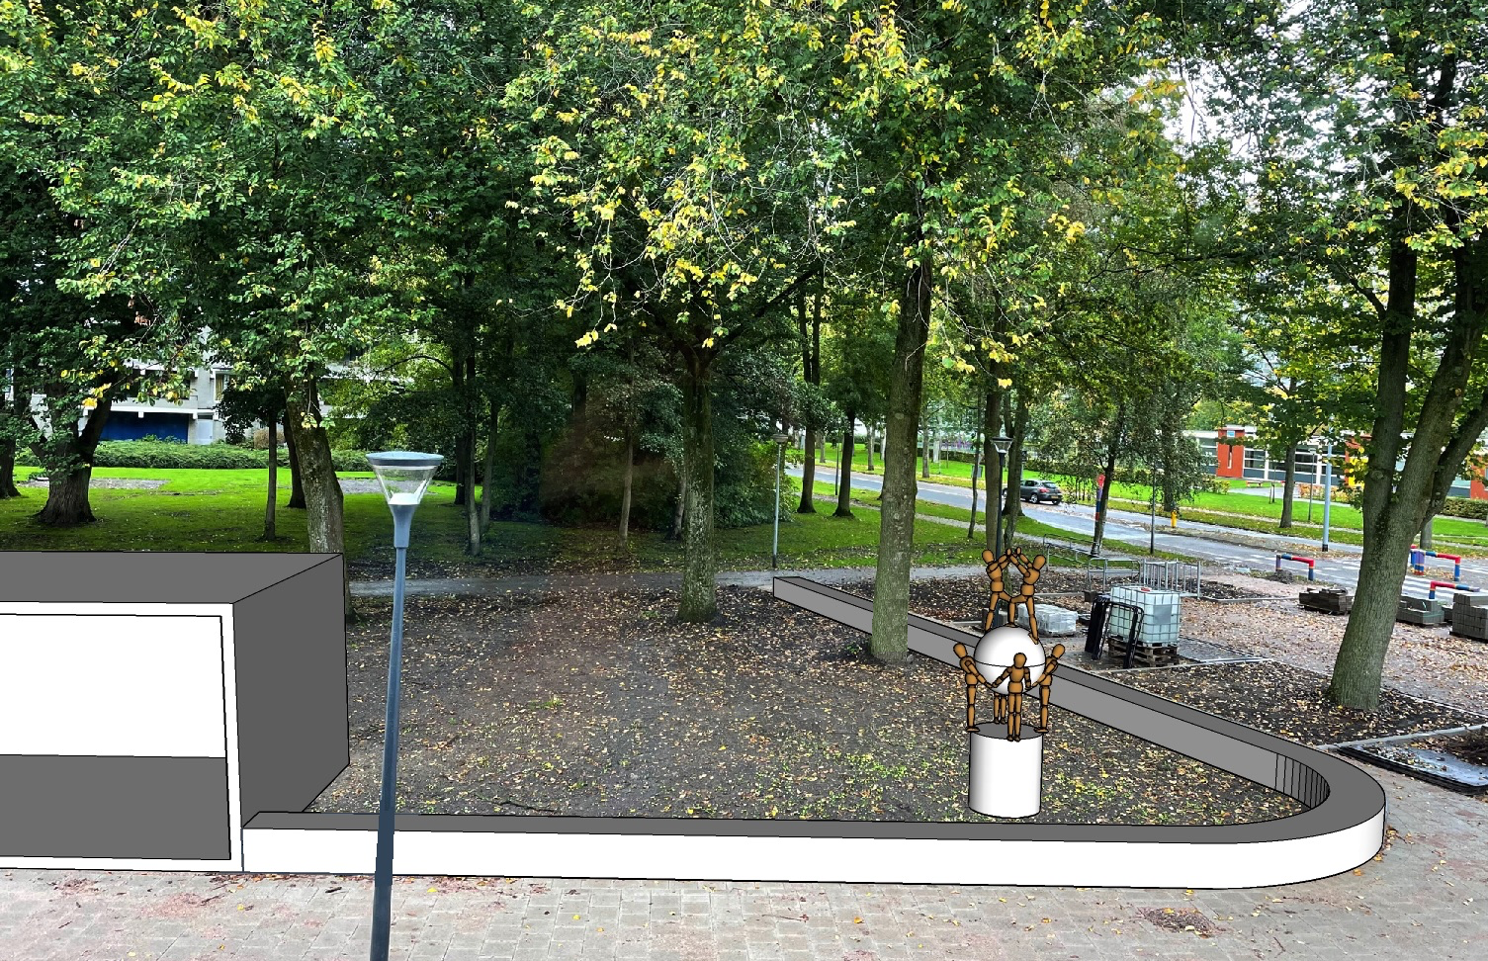

Slide 8
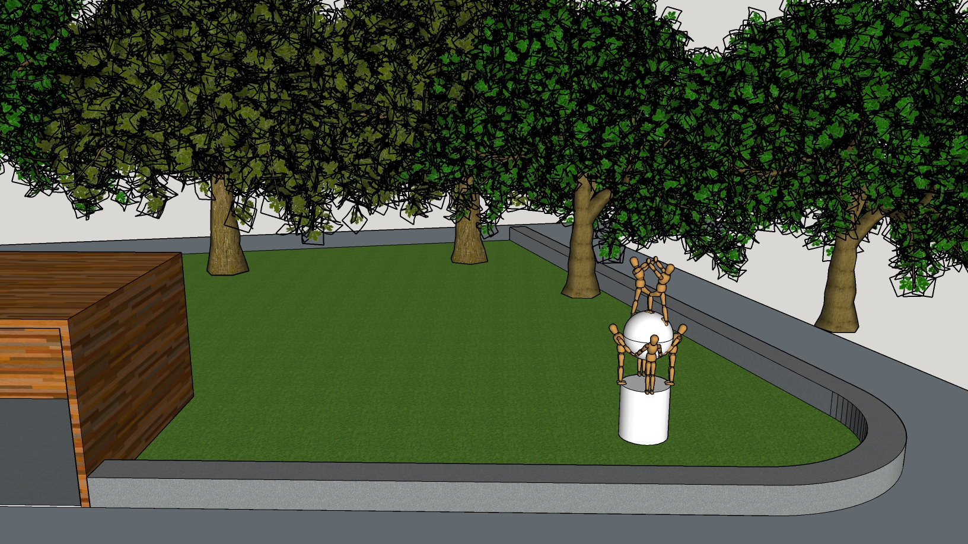

Slide 9
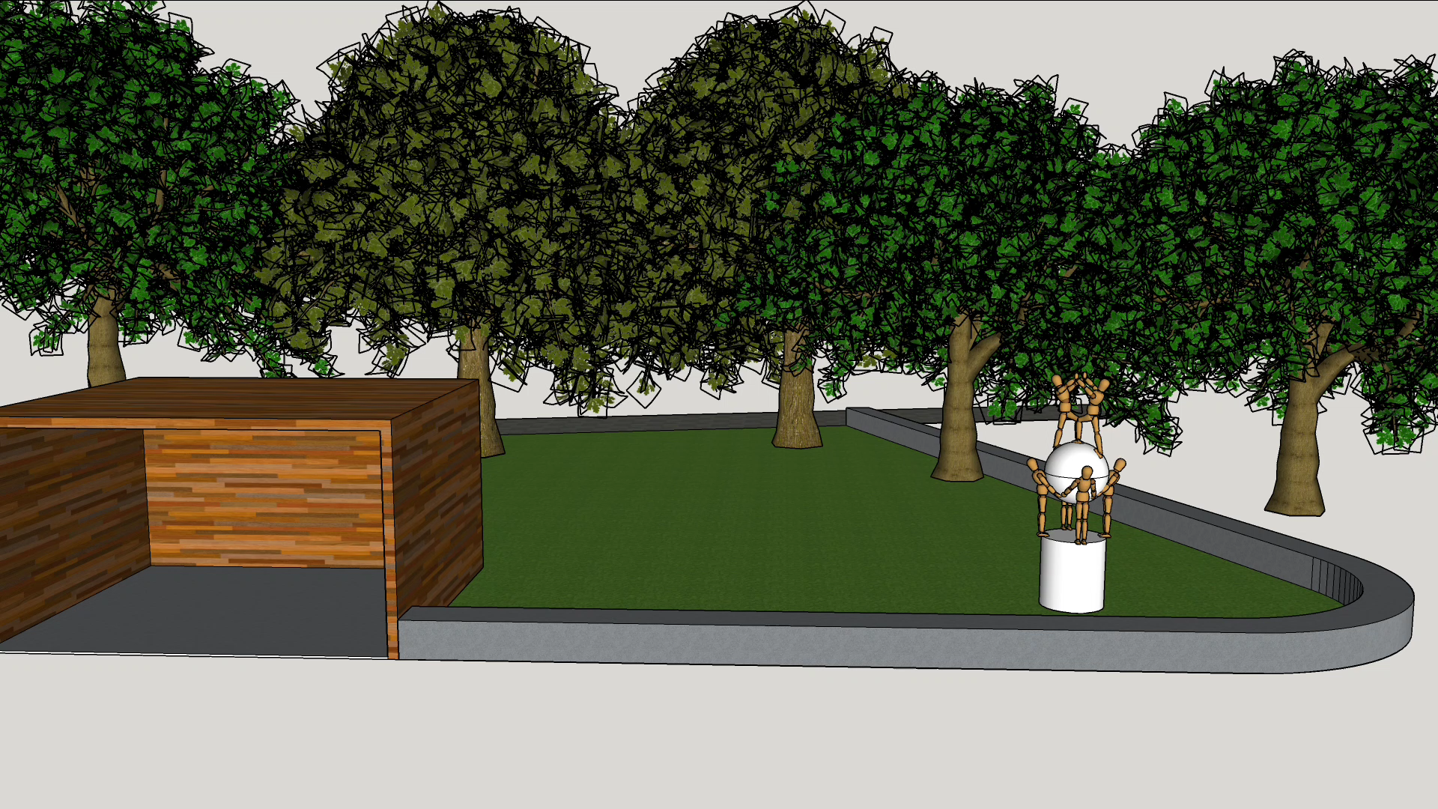

Slide 10
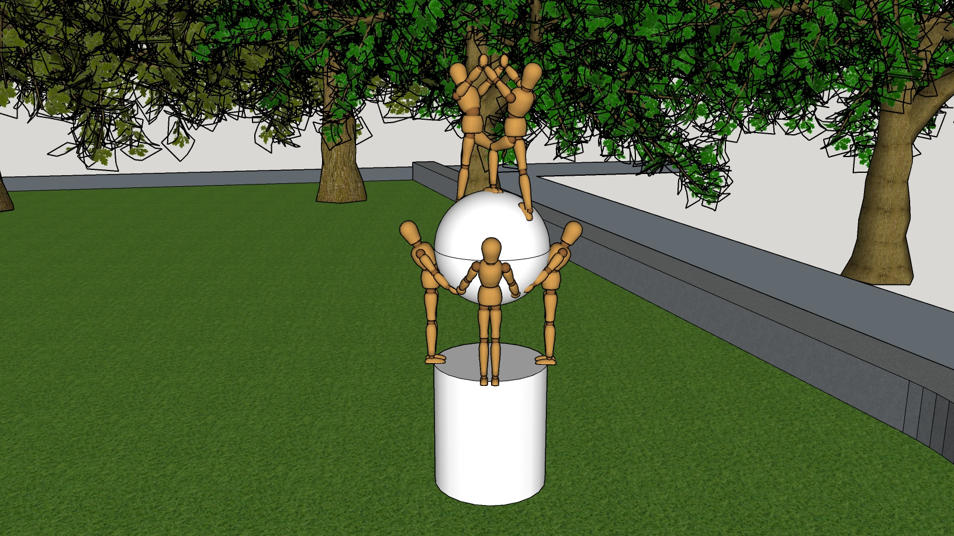

Slide 11
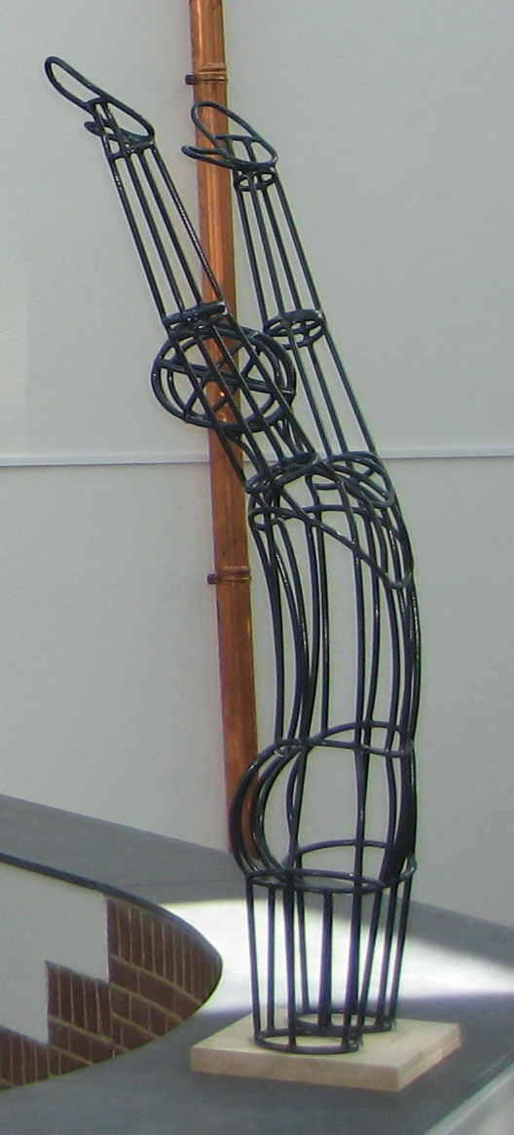
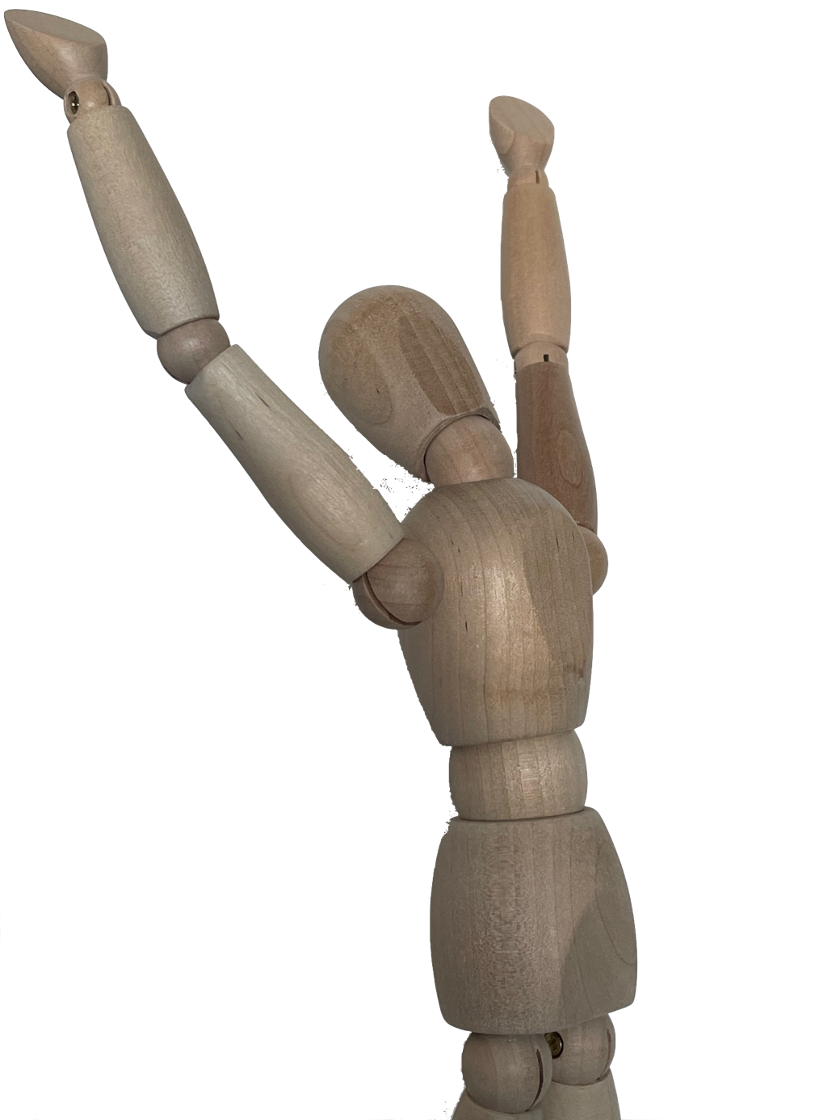
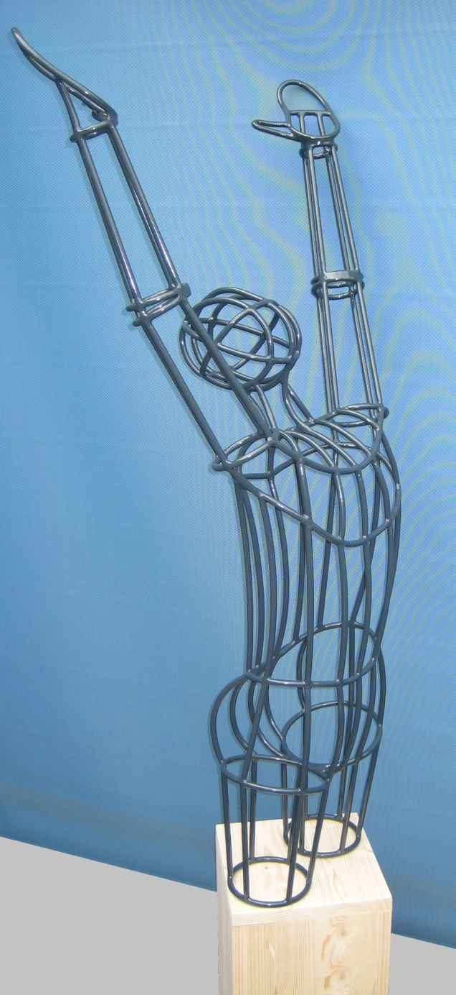
Ik ontwerp eerst met ledenpoppen en
soldeer dan een model.
Het uiteindelijke werk voer ik uit in draad staal.

Slide 12
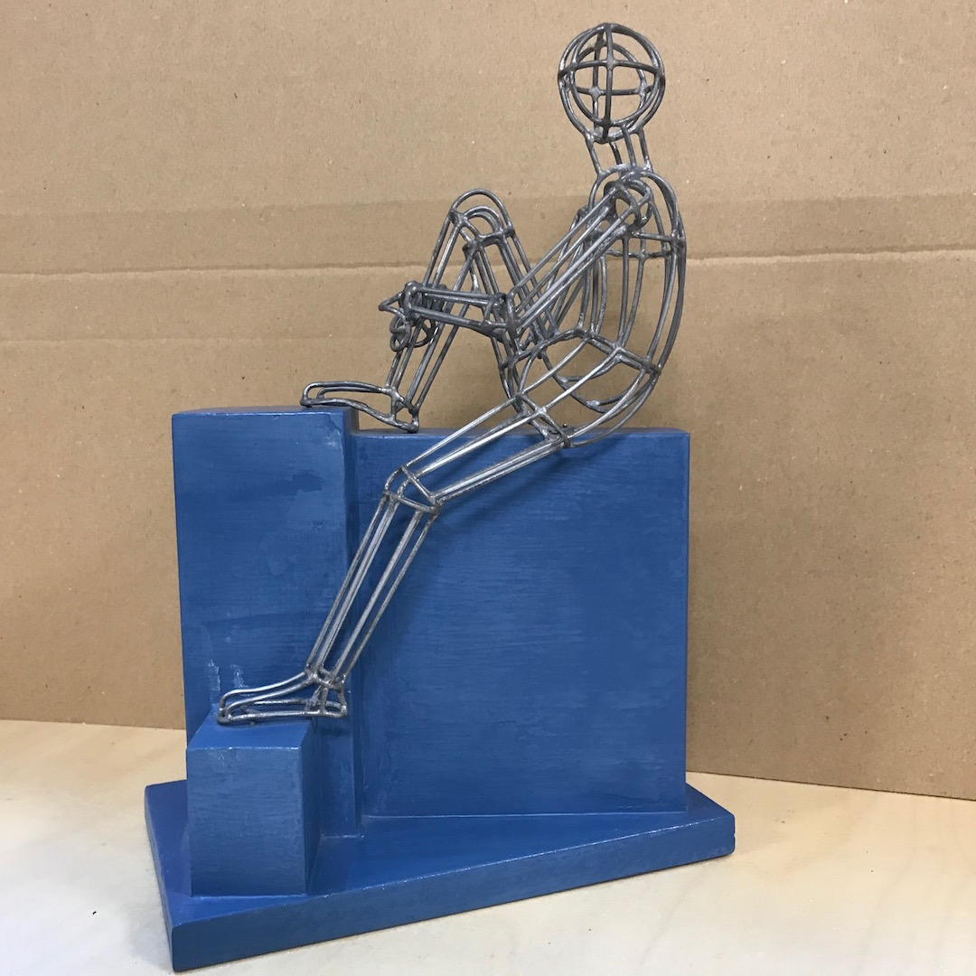
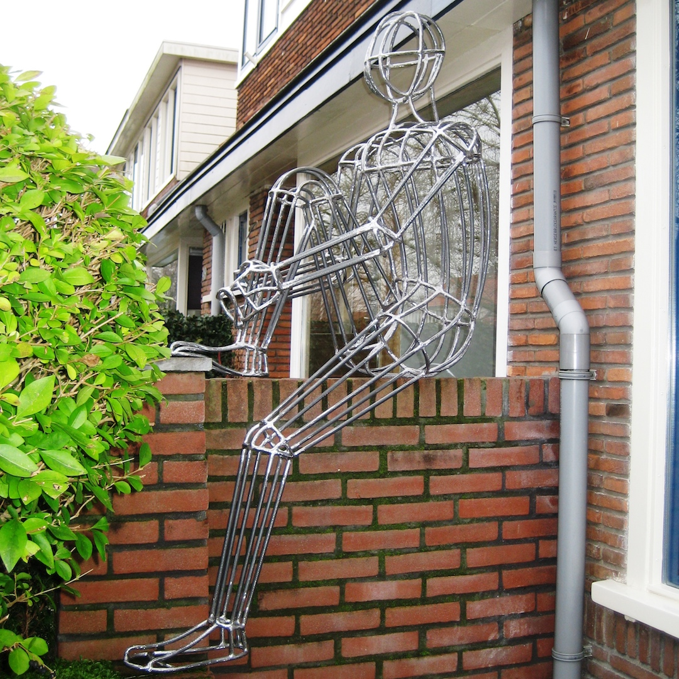

Slide 13
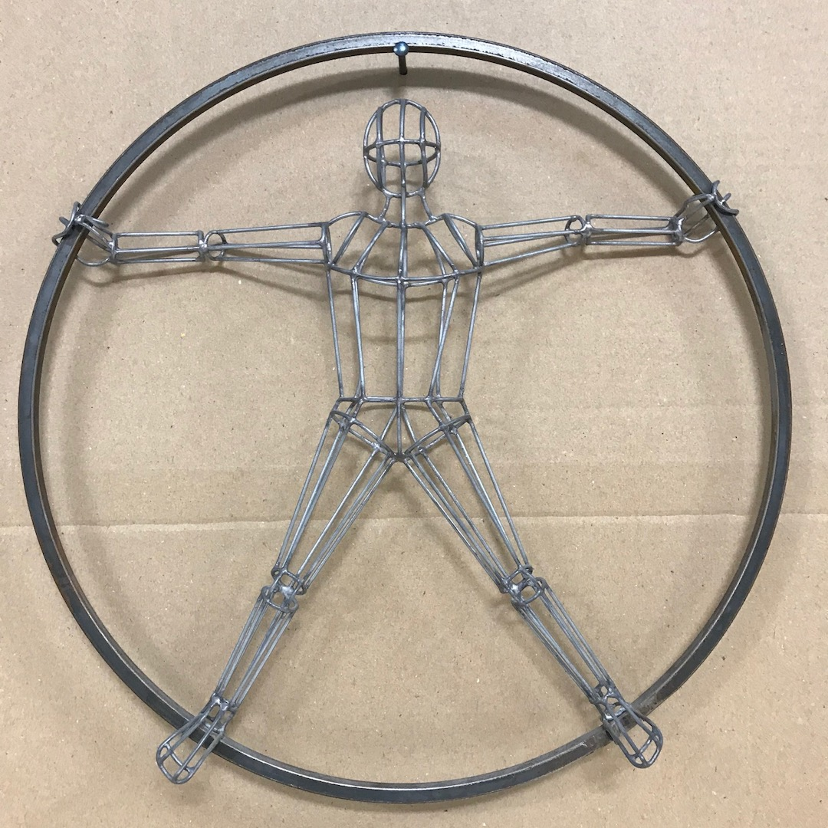
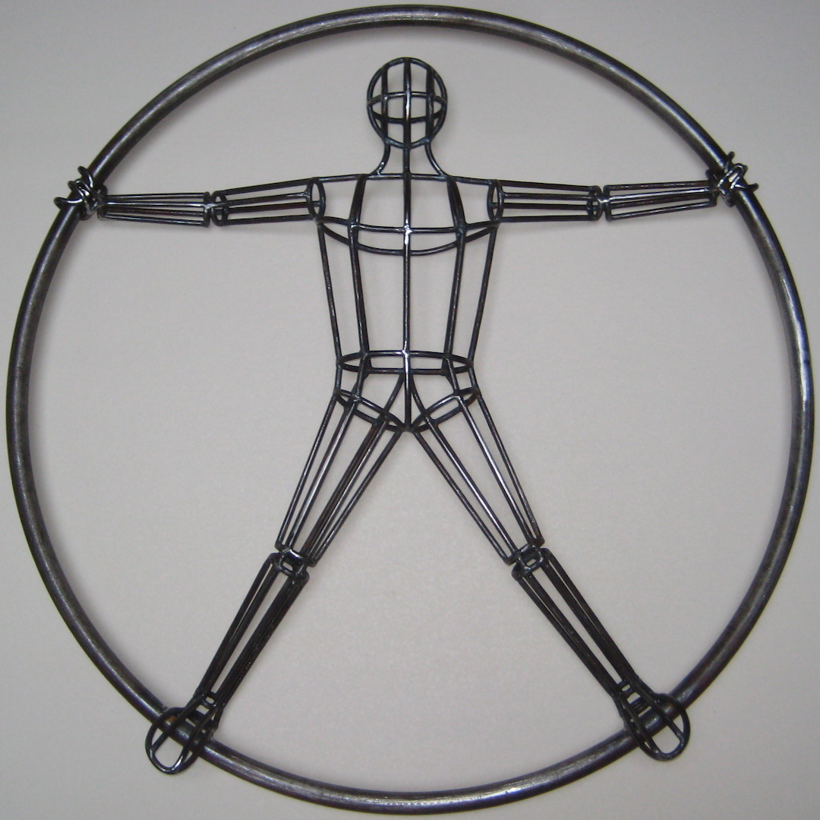

Slide 14
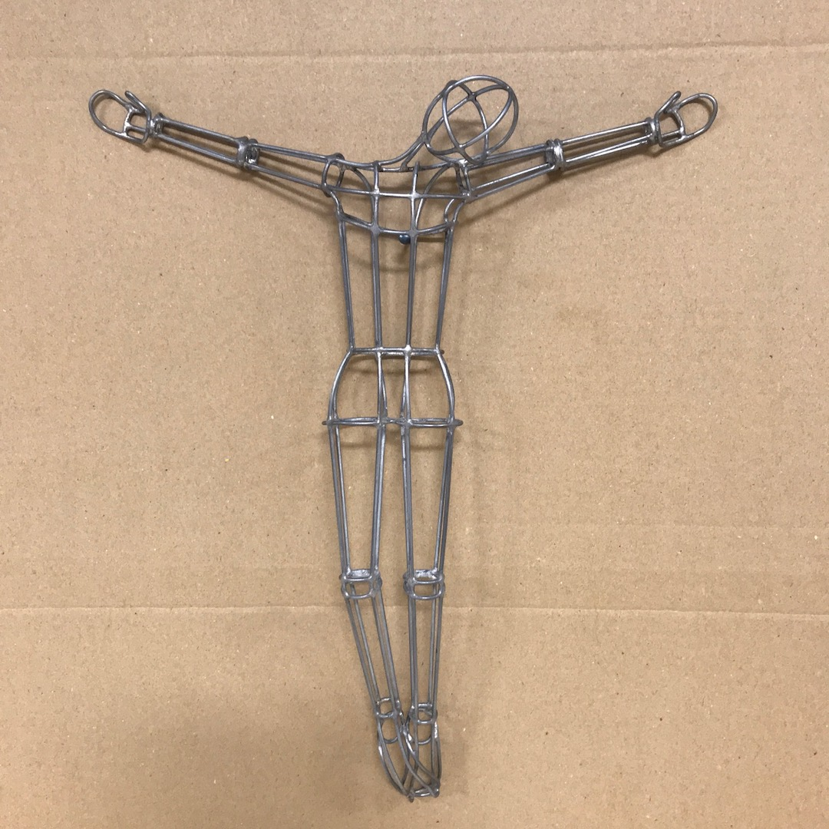
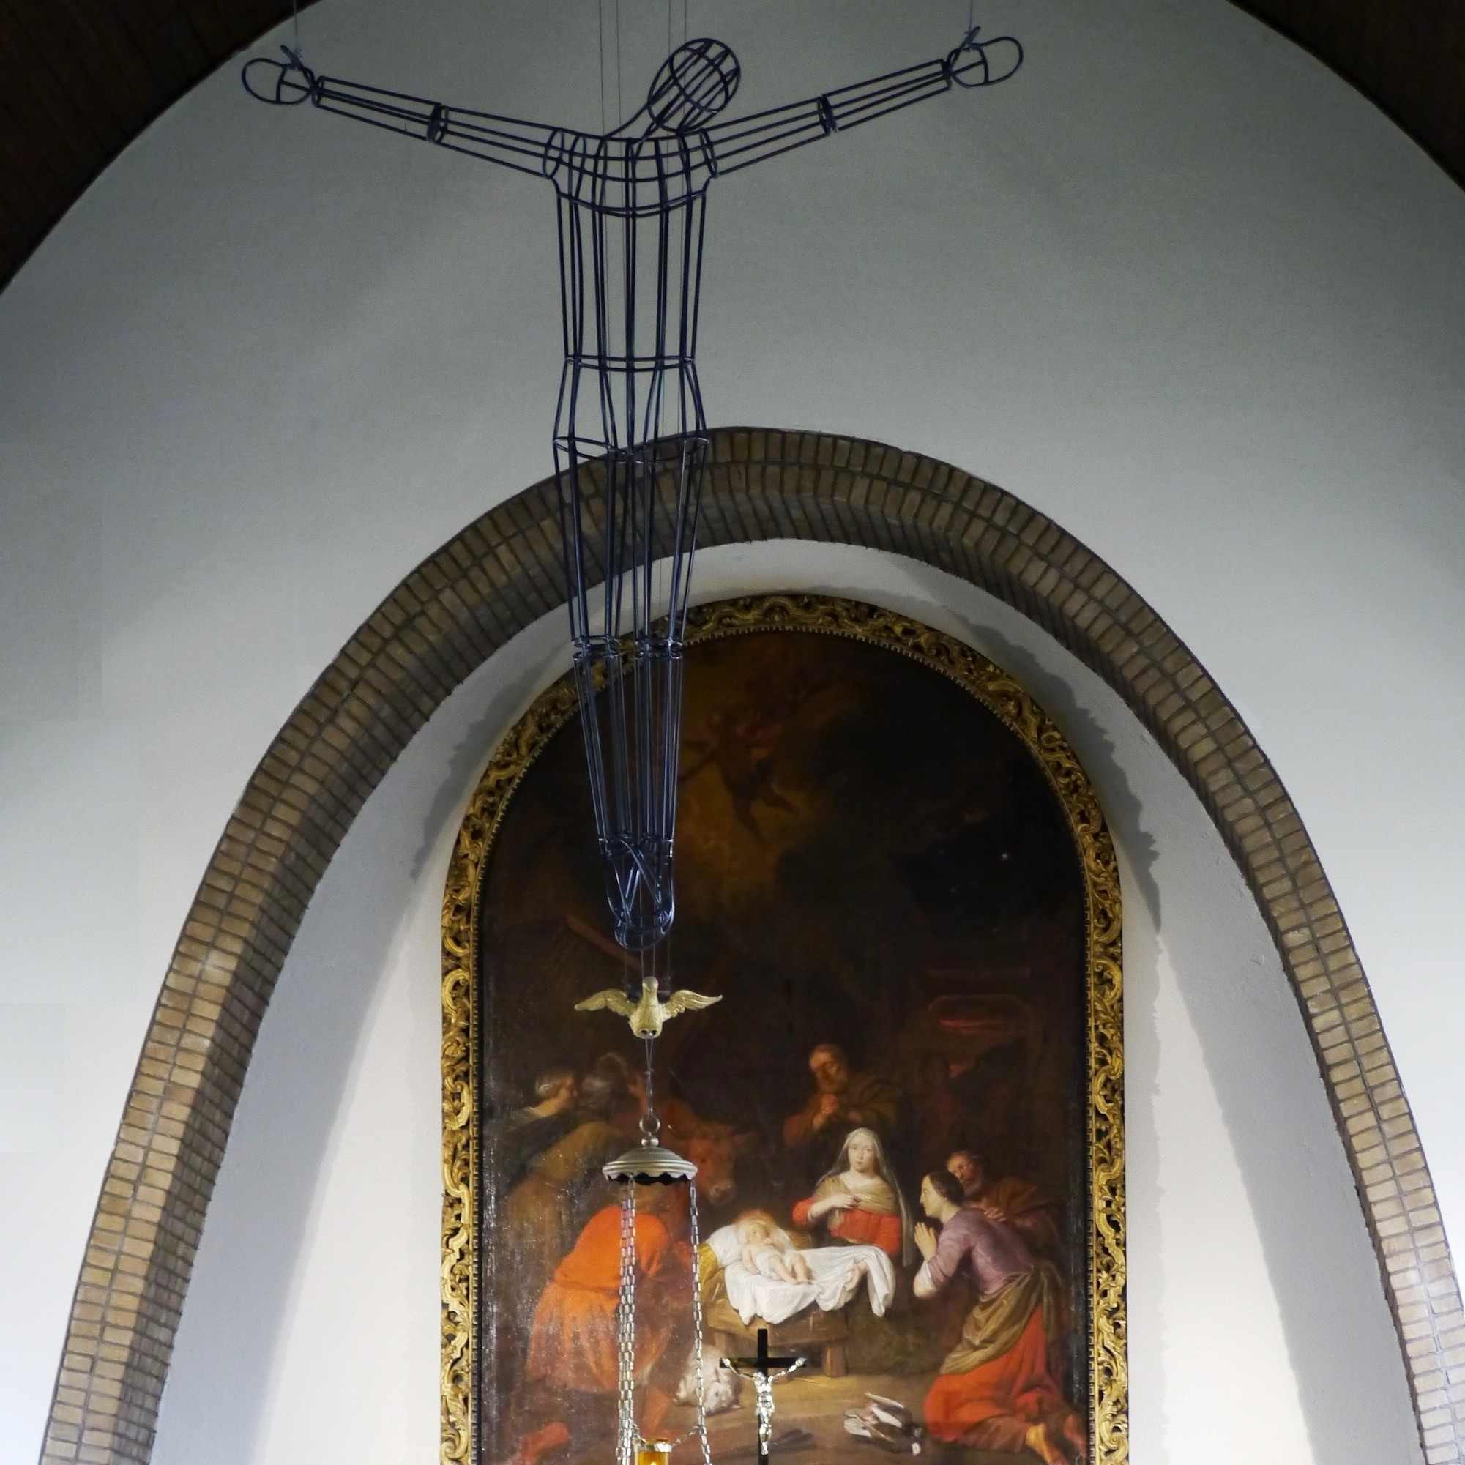

Slide 15
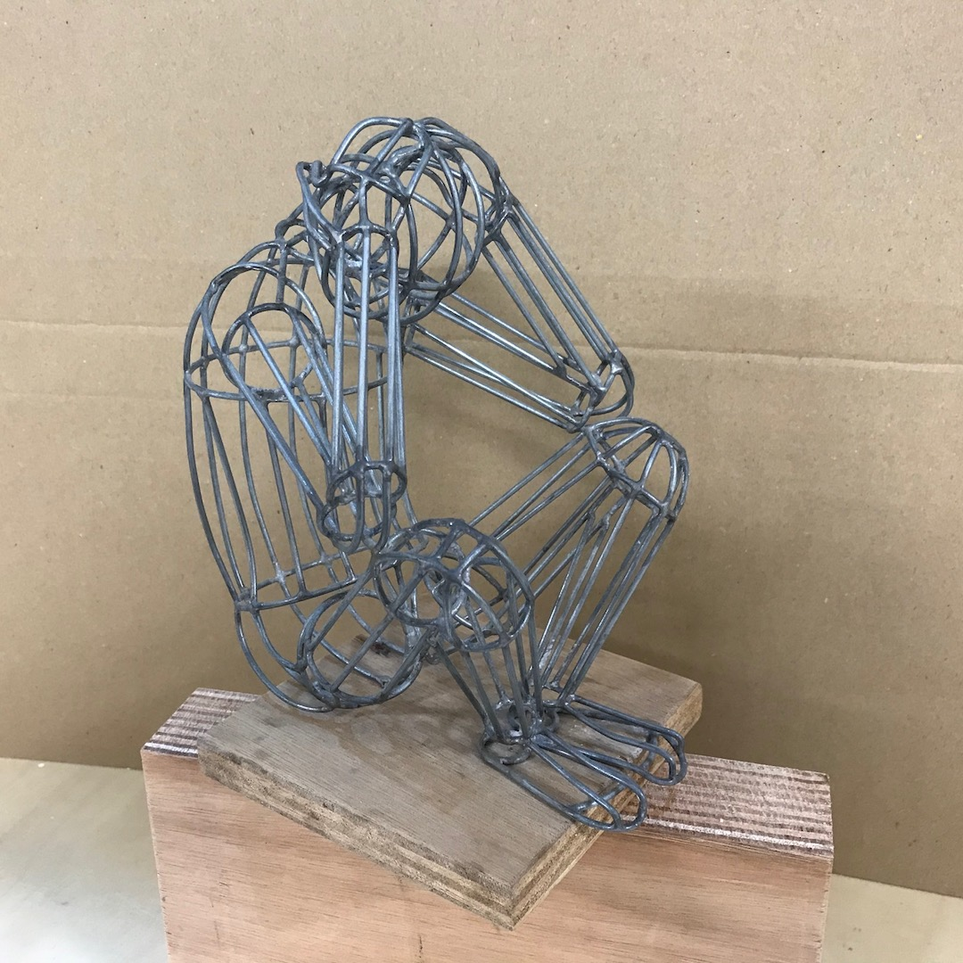
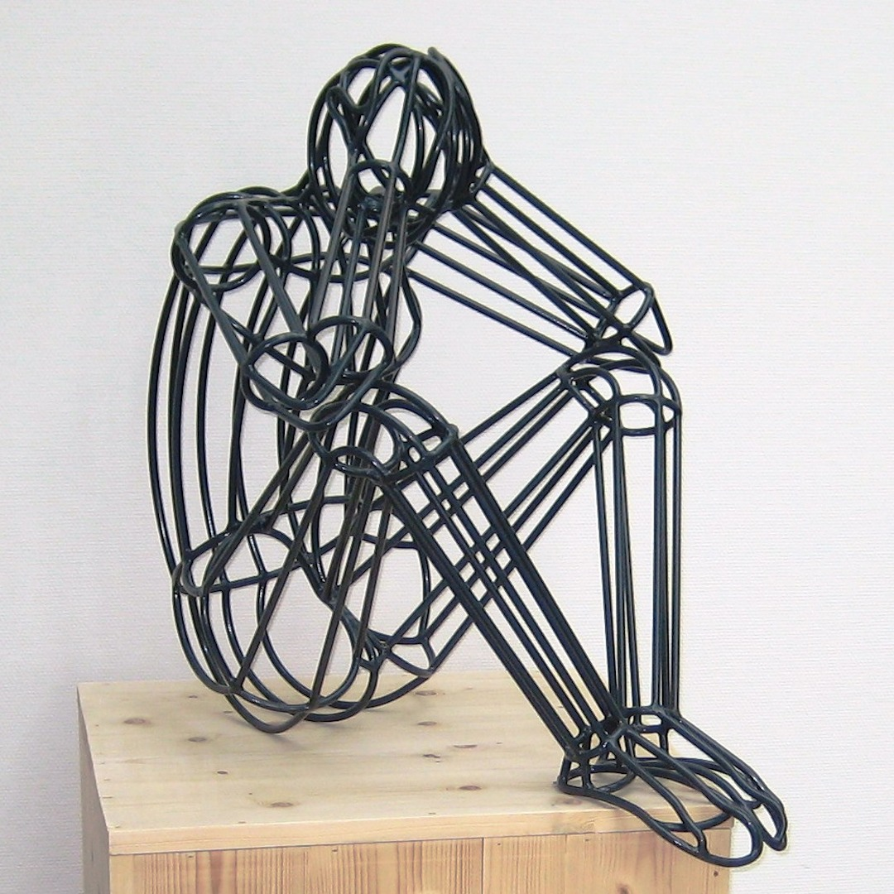

Slide 16
